Slide 1

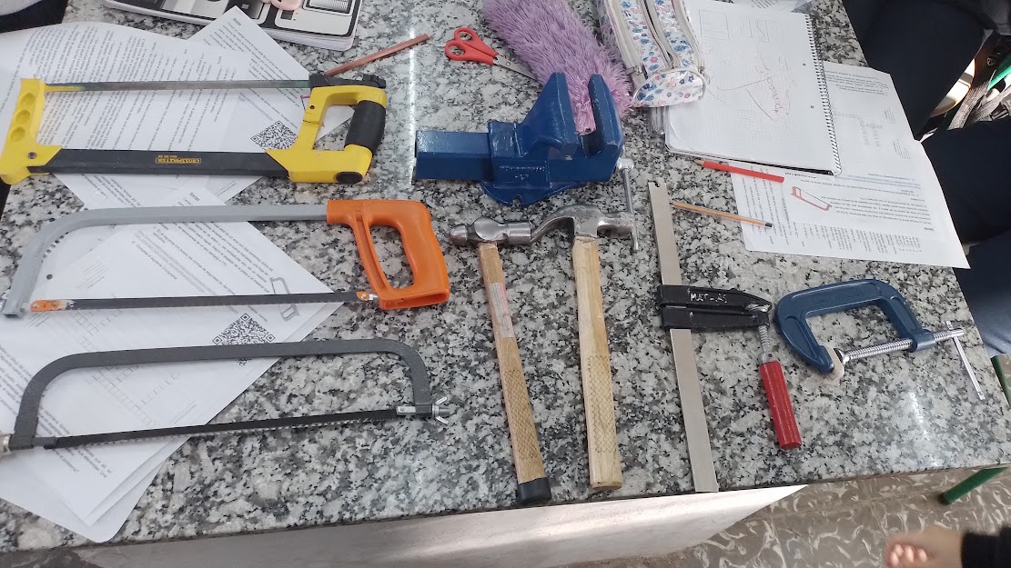
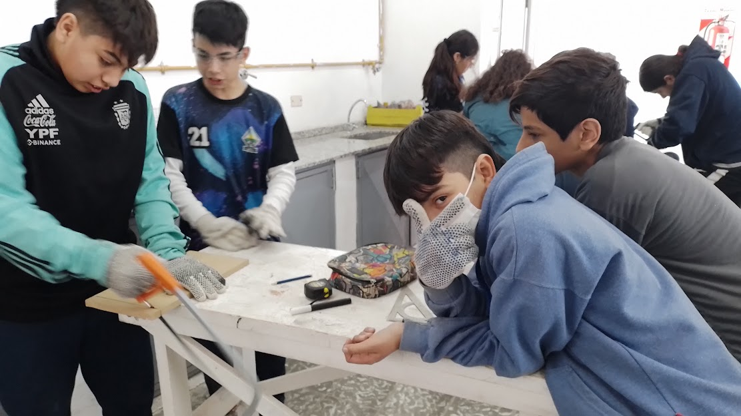
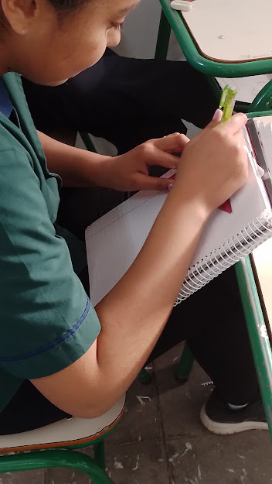
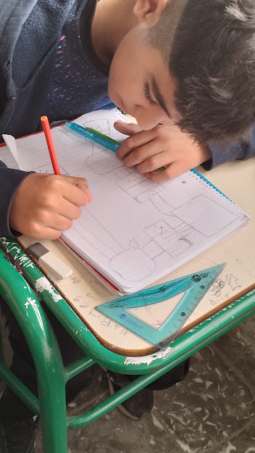
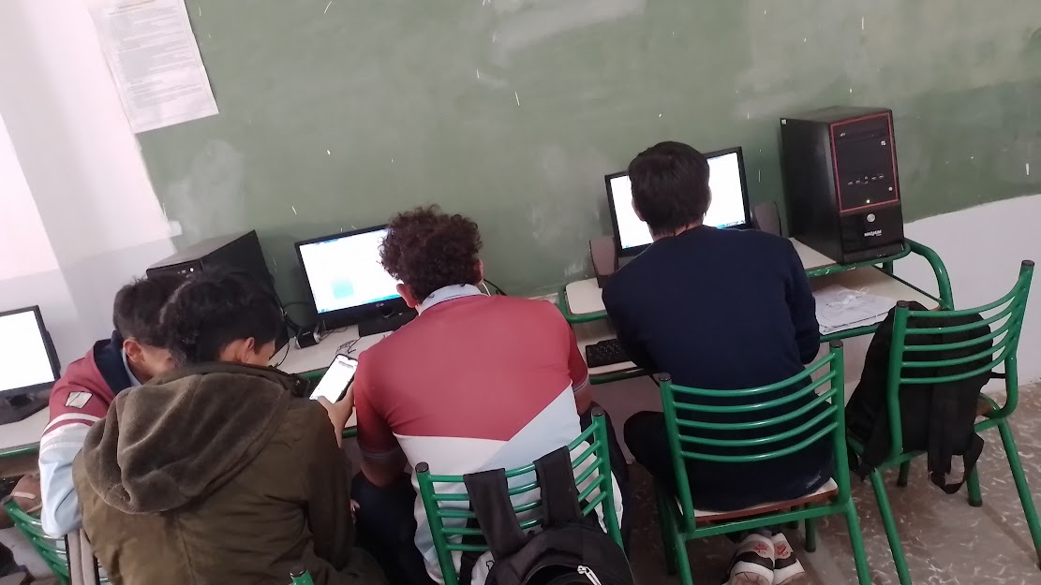
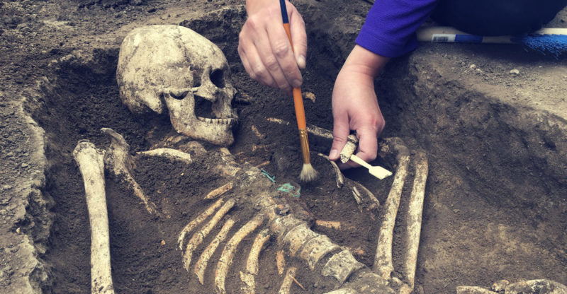
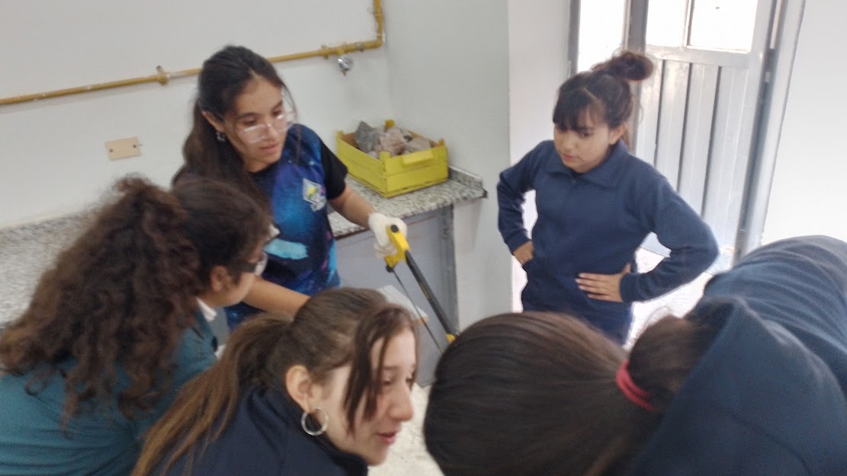
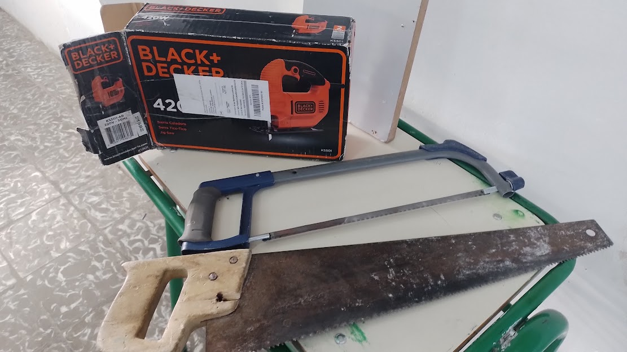
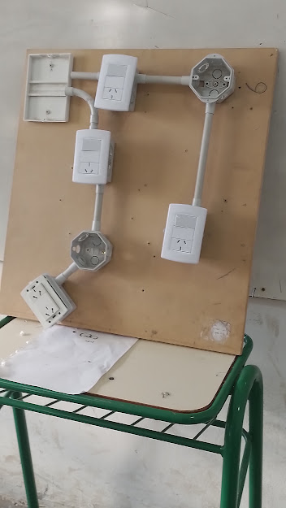






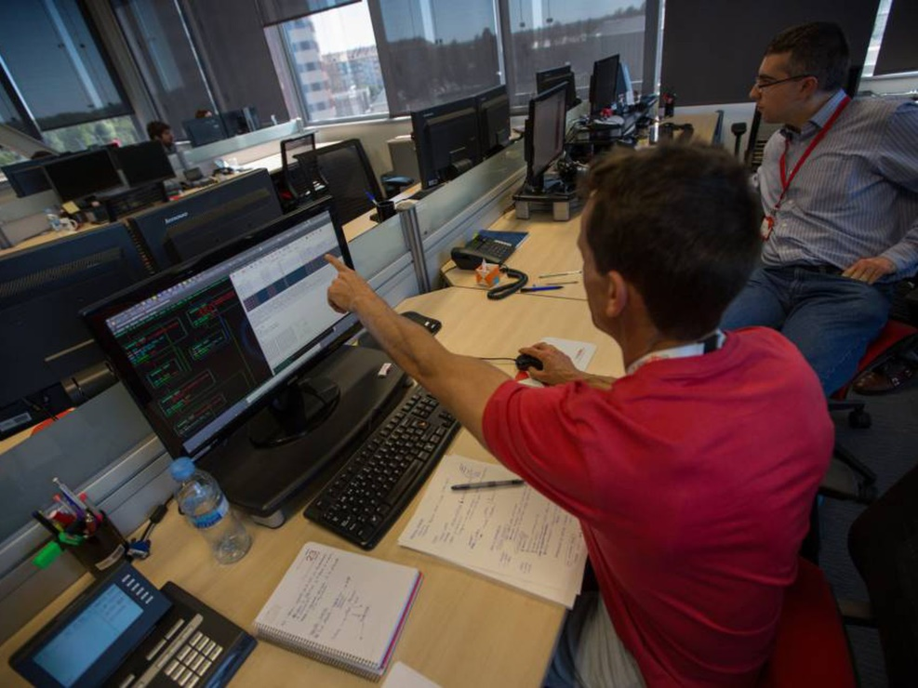

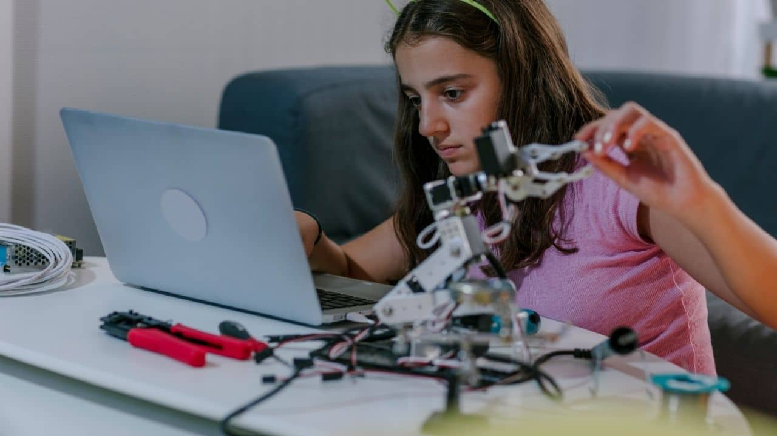
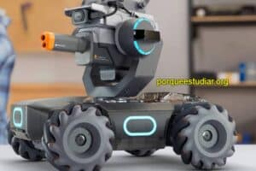


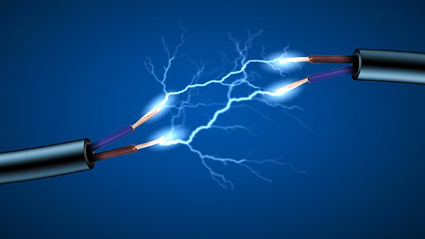
¿Qué se estudia en informatica?
La Ingeniería Eléctrica es la rama que se encarga de especializar profesionales en el diseño, proyecto y ejecución de sistemas eléctricos tales como la distribución, transmisión y generación de energía eléctrica.
Es, básicamente, el estudio de culturas anteriores, prehispánicas generalmente, que ocuparon nuestro suelo y que los estudios de nuestros investigadores nos han permitido conocer, no solamente de los huarpes, sino también de poblaciones anteriores, en su proceso de asentamiento y de desarrollo cultural.
ELECTRICIDAD
¿Que se estudia en electricidad?
¿Qué se estudia en arqueologia?
Colegio del Prado
ARQUEOLOGIA
¿Qué se estudia en robotica?
¿Qué se trabaja en herramientas?
FIN
La Informática es la rama de la Ingeniería que estudia el hardware, las redes de datos y el software necesarios para tratar información de forma automática. Aunque pueda parecerte una definición muy abstracta, estamos seguros de que sabes mucho más de Informática de lo que crees.
La robótica es la ciencia que se ocupa del estudio de la programación y la mecánica de los robots y está relacionada con campos tan variados como la informática, la electrónica, la nanotecnología y la ingeniería
En herramientas se enseña las diferentes
Tipos de herramientas como se usan
Y para que cosas se usan.
HAY 5 TALLERES
QUE SON...
MATHIAS FERNANDEZ
1°A
PROFESORA:ANDREA GOMEZ
LABORATORIO
DE
INFORMATICA
profesor:
Mathias
Ariza
TALLERES DE MINERIA
ROBOTICA
HERRAMIENTAS UNIVERSALES

